Slide 1
Участники военных действий
СВО
МБОУ «Чамеровская СОШ»

Slide 2
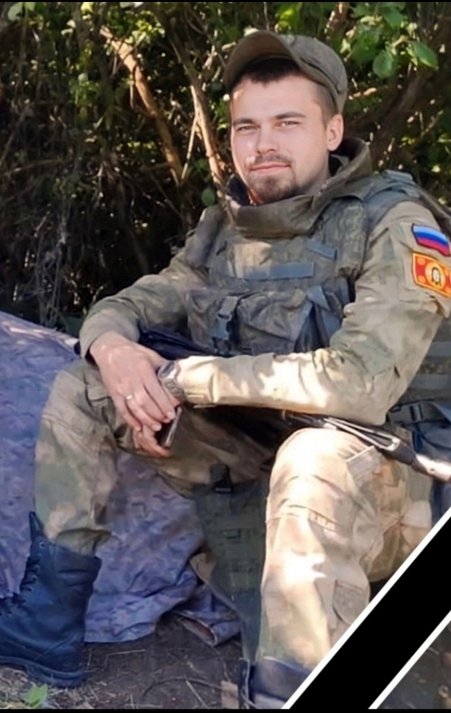
Кожевников Александр Викторович
родился 5 марта 1998 года в селе Чамерово Весьегонского района. В 2013 году закончил 9 классов МБОУ «Чамеровская СОШ». После окончания школы работал. Призван на срочную службу в ряды Вооруженных сил РФ в декабре 2016 года. Служил в Бологовском районе Тверской области в ракетных войсках. В течение 3 лет служил по контракту до 2020 года. С 30 сентября 2022 г в рамках частичной мобилизации стал участником спецоперации на Украине. Во время выполнения боевого задания погиб в Луганской Народной Республике, Кременском районе, селе Нововодяное 13 июля 2023 года. За проявленный героизм в ходе спецоперации награждён Орденом Мужества (посмертно).

Slide 3
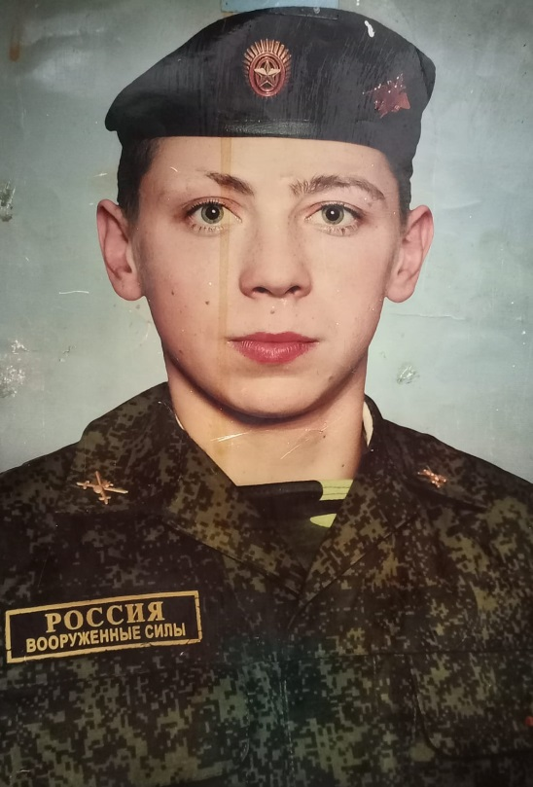
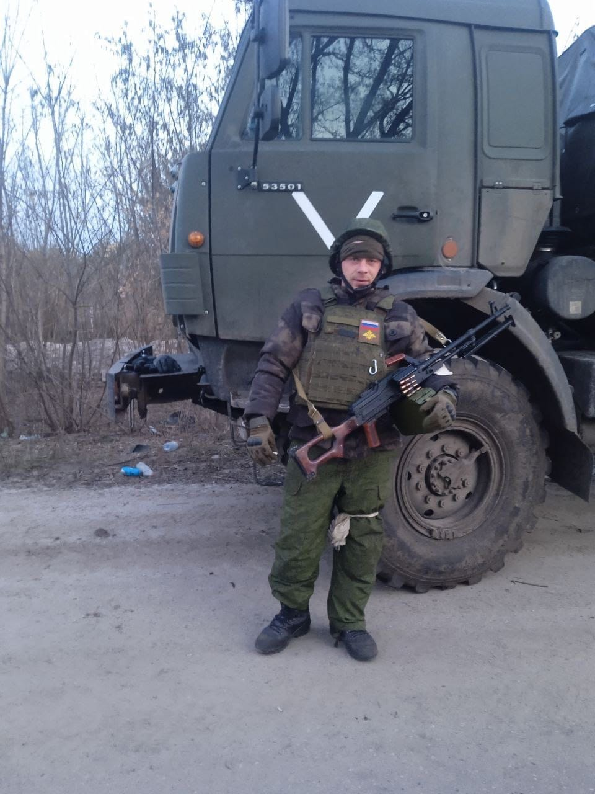
Князев Артем Анатольевич
Князев А.А. родился 2 апреля 1995 года в городе Весьегонске. В 2008 году окончил 9 классов МБОУ «Чамеровская СОШ», в 2013 году окончил ПТУ города Весьегонска. В 2014 году призван на срочную службу в ряды вооруженных сил РФ, служил в Ленинградской области в п.Каменка войсковая часть 02511 старшим наводчиком реактивной артиллерии. 30 сентября 2022 г был мобилизован и стал участником спецоперации на Украине. Во время выполнения боевого задания погиб в августе 2023 года в селе Работино Запорожской области.За проявленный героизм в ходе спецоперации на Украине награждён Орденом Мужества (посмертно).
Погиб в августе 2023 года.

Slide 4
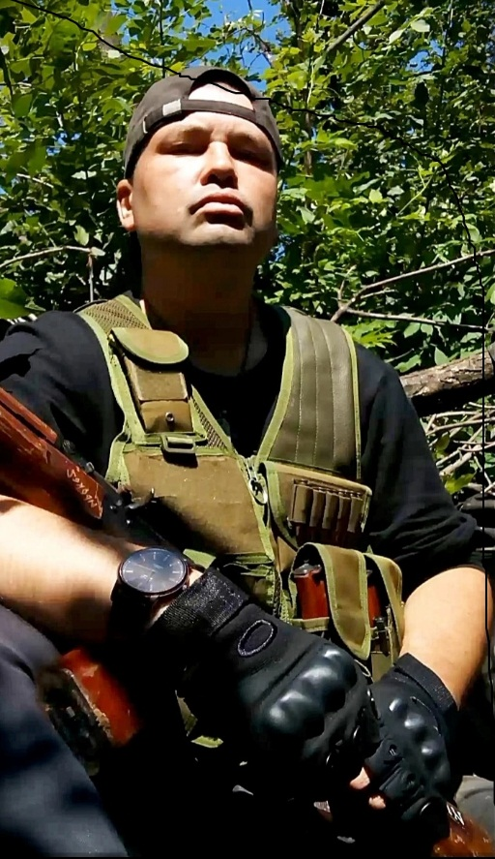
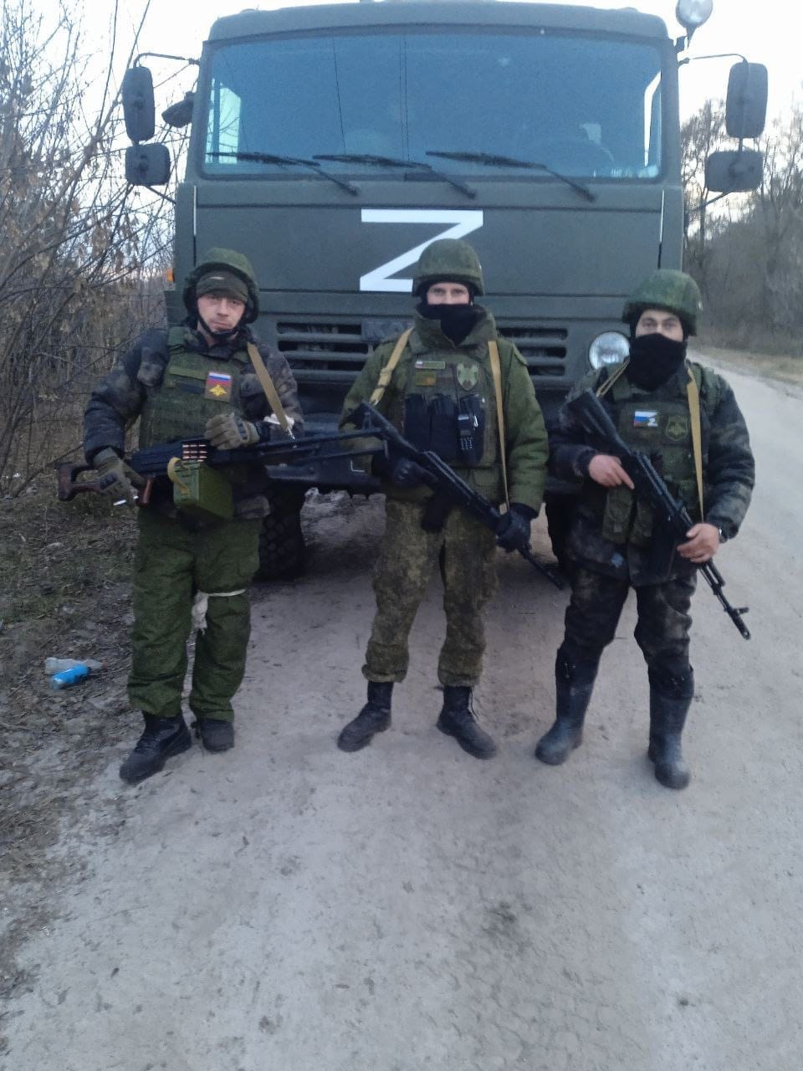
Шаронов Алексей Анатольевич
Шаронов А.А. родился 2 апреля 1986 года в деревне Боловино Весьегонского района. В 2001 году окончил 9 классов МБОУ «Чамеровская СОШ». Призван на срочную службу в ряды Вооруженных сил РФ в 2004 году. Мобилизован в ряды Вооруженных сил РФ в сентябре 2022 года, принимает участие в СВО.

Slide 5
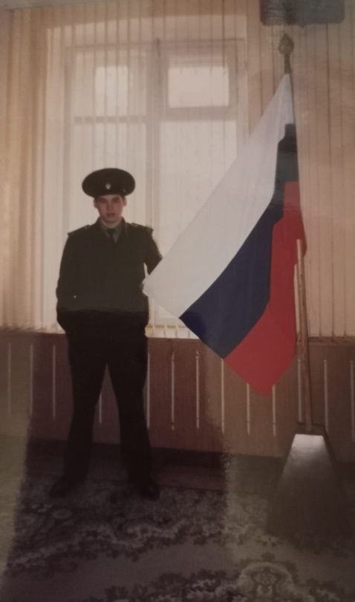
Долгов Виталий Викторович
Долгов В.В. родился 7 октября 1983 года в деревне Бельское Весьегонского района. В 1998 году закончил 8 классов Чамеровской школы. Призван на срочную службу в ряды Вооруженных сил РФ в 2001 году. Служил в Хабаровском крае в пограничных войсках до 2003 года. Мобилизован в ряды Вооруженных сил РФ 23 сентября 2022 года, принимает участие в СВО.

Slide 6
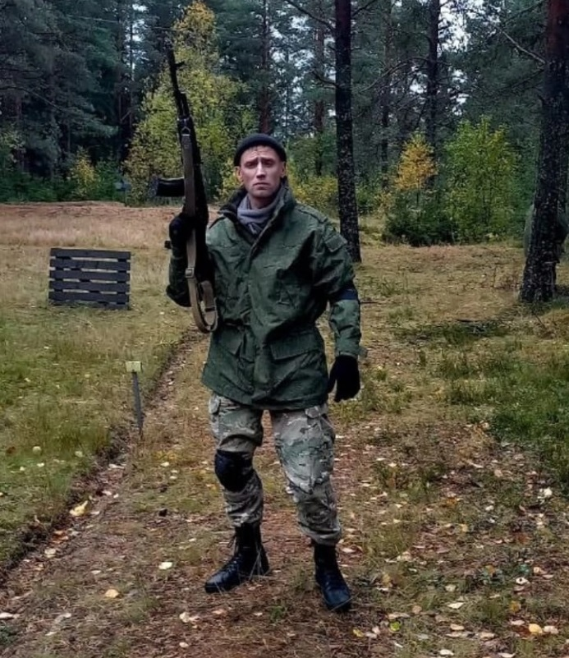
Волнухин Юрий Владимирович
Волнухин Ю.В. родился в деревне Телятово Весьегонского района. Закончил 11 классов МОУ «Чамеровская СОШ» в 2003г. Призван в ряды Вооруженных сил РФ в 2004 году. Мобилизован в сентябре 2022 года, принимал участие в СВО.
Погиб 29 июля 2023 года, выполняя очередное боевое задание, в населенном пункте Лиман Купянского района Харьковской области. Похоронен 24.08.2023г.на Казанском кладбище г. Пушкин. Награжден Орденом Мужества (посмертно).

Slide 7
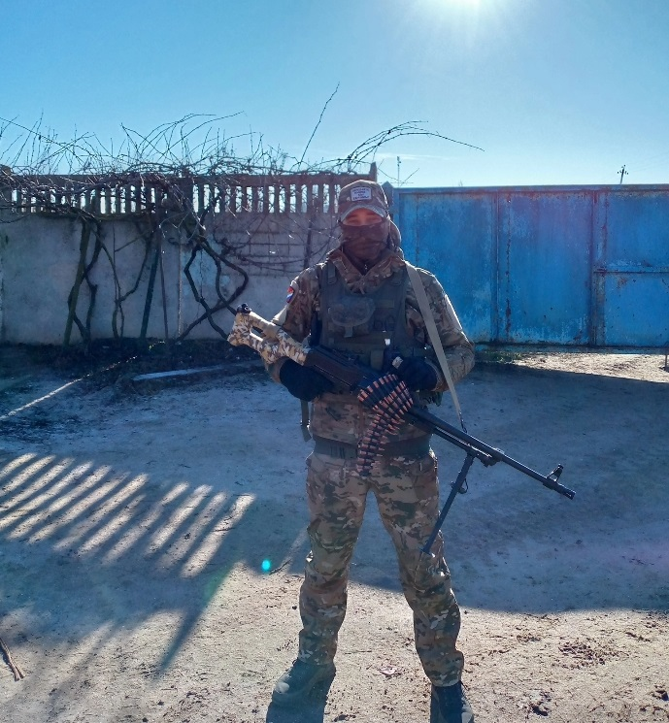
Дометеев Алексей Михайлович
Дометеев А.М. родился в г. Ленинграде 20 октября 1987 года. Закончил 8 классов Чамеровской школы в 2002 году. Призван в ряды Вооруженных сил РФ в 2005 году. Мобилизован осенью 2023 года, принимал участие в СВО, служил в звании «гвардии младший сержант» на должности помощника стрелка гранатометчика. Награжден медалью «За отвагу», проявленную при исполнении воинского долга. Погиб 8 июня 2023 года под Сватово-Кременной Луганской области, похоронен 22.06.2023г. в с. Брейтово Ярославской области. Награжден Орденом Мужества посмертно.

Slide 8
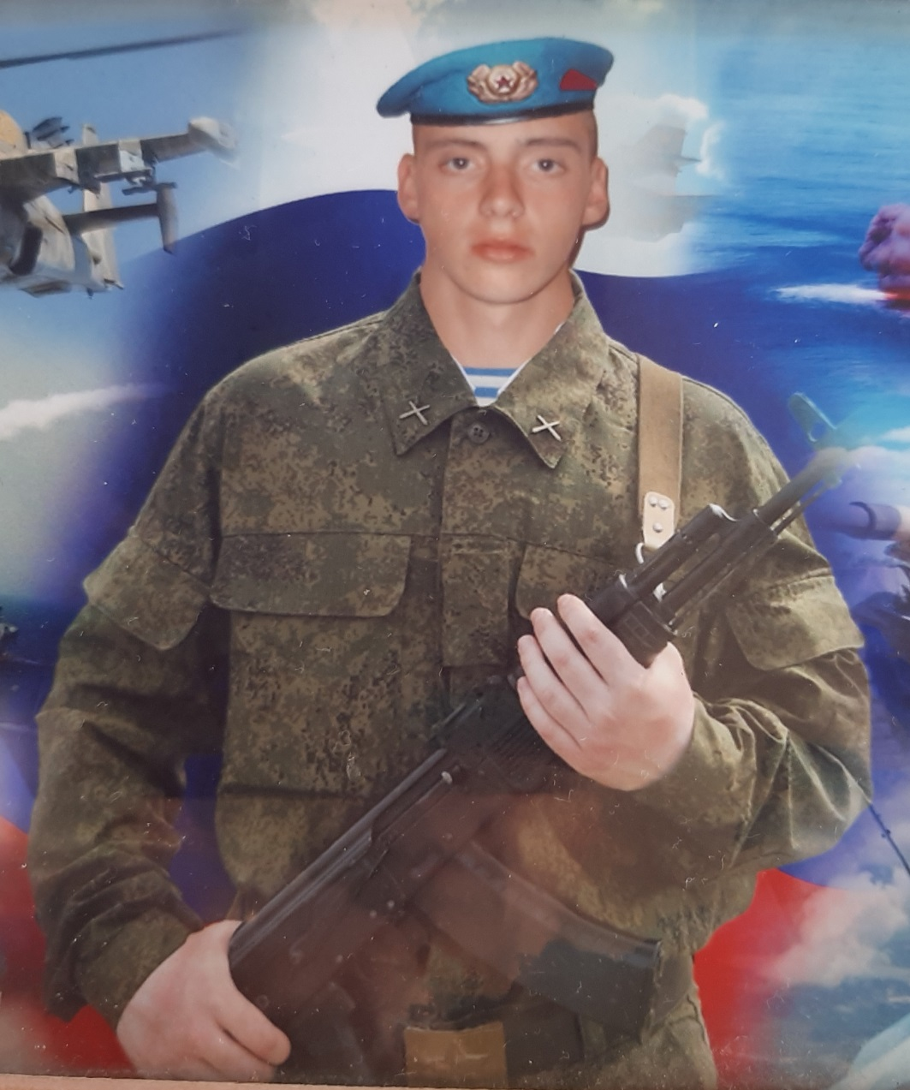
Лаптев Николай Андреевич
Лаптев Н.А. родился ?? сентября 1996 года в деревне Коровкино Краснохолмского района. Закончил 9 классов МОУ «Телятовская СОШ» в 2011г, затем Весьегонское училище. Призван в ряды Вооруженных сил РФ в 2014 году. Принимает участие в СВО с ??? , санинструктор.
Погиб 27 июля 2023 года

Slide 9
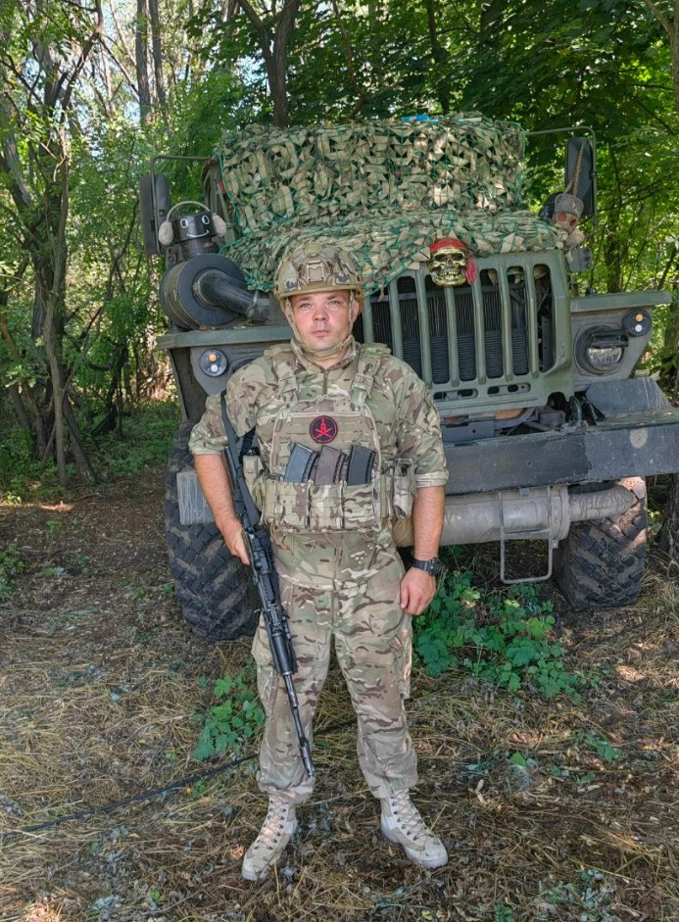
Лапенков Михаил Сергеевич
Лапенков М.С. родился в д. Хахилево Весьегонского района 13 ноября 1989 года. Закончил 11 классов МОУ «Чамеровская СОШ» в 2006 году. Учился в Михайловской военной академии г. Санкт-Петербурга и закончил её в звании лейтенанта артиллерийских войск в 2011 году.
Принимает участие в СВО.

Slide 10
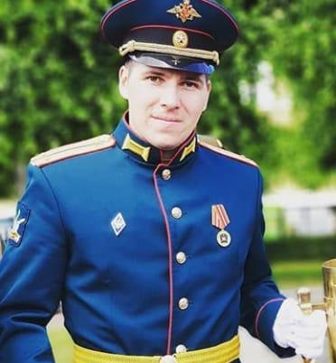
Макаренков Владислав Николаевич
Макаренков В.Н. родился 18 сентября 1995 года в поселке Романовского льнозавода Весьегонского района. Закончил 11 классов МОУ «Чамеровская СОШ» в 2013 году. Учился в Михайловской военной академии г. Санкт-Петербурга и закончил её в звании лейтенанта артиллерийских войск в 2018 году. Капитан артиллерии, командир батальона. Командует гаубицами «Мста». Принимает участие в СВО.

Slide 11
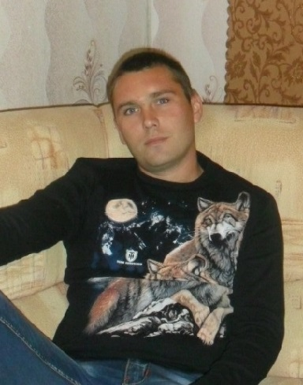
Мартыненко Николай Николаевич
Мартыненко Н.Н. родился 1 августа 1989 года в селе Кенксеколь Павлодарской области республики Казахстан. Закончил 9 классов МОУ «Чамеровская СОШ» в 2004г. Призван в ряды Вооруженных сил РФ в 2007году. Мобилизован в сентябре 2022 года, принимает участие в СВО.

Slide 12
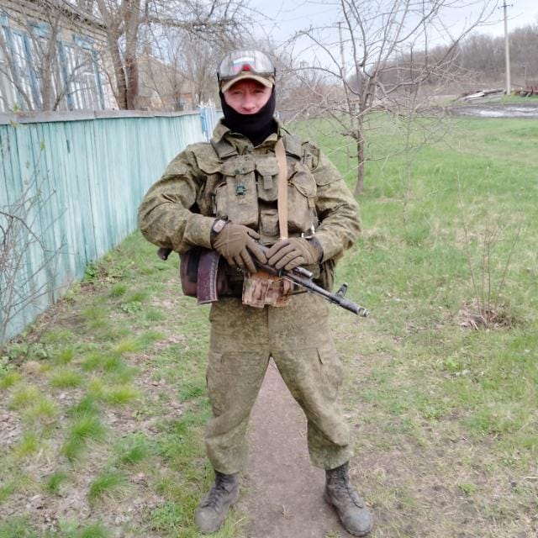
Чамин Дмитрий Борисович
Чамин Д.Б. родился 27 октября 1982 года в селе Чамерово Весьегонского района. Закончил Чамеровскую школу в 1987 году. Проходил срочную службу в рядах Вооруженных сил СССР с 1990 по 1992 год. Мобилизован в сентябре 2023 года, принимает участие в СВО.

Slide 13
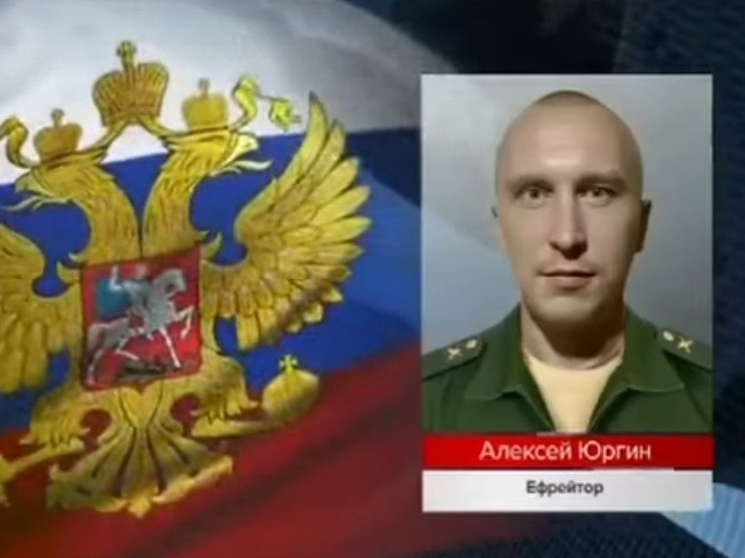
Юргин Алексей Сергеевич
Юргин А.С. родился 11 августа 1989 года в с. Чамерово Весьегонского района. Закончил 11 классов МОУ «Чамеровская СОШ в 2006г, затем Краснохолмский колледж. Призван в ряды Вооруженных сил РФ в 2007 году. Работал учителем физической культуры в МОУ «Чамеровская СОШ. В настоящее время проживает в г. Кириши Ленинградской области. Мобилизован в сентябре 2022 года, принимает участие в СВО.
Ефрейтор с помощью ударного беспилотного летательного аппарата ликвидировал пулеметную точку ВСУ, блоагодаря чему штурмовики ВС РФ смогли занять новые украинские позиции

Slide 14
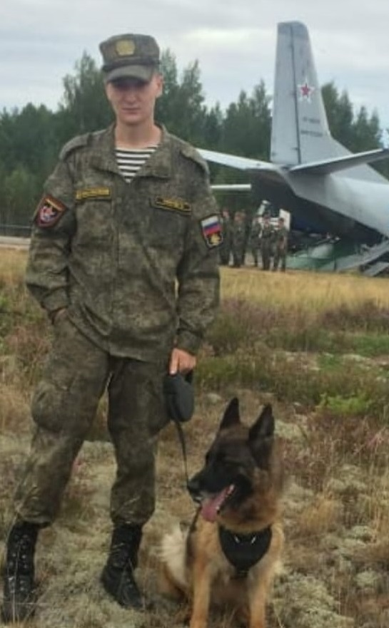
Умаров Георгий Александрович
Умаров Г.А родился 15 июня 2000 года. До 3 класса обучался в Прозоровской СОШ Ярославской области. Закончил 9 классов МБОУ «Чамеровская СОШ» в 2016 году. Учился в г. Ярославле на кинолога. Работал в УФСИНе г. Устюжна. В феврале 2024 года ушел добровольцем на СВО.

Slide 15
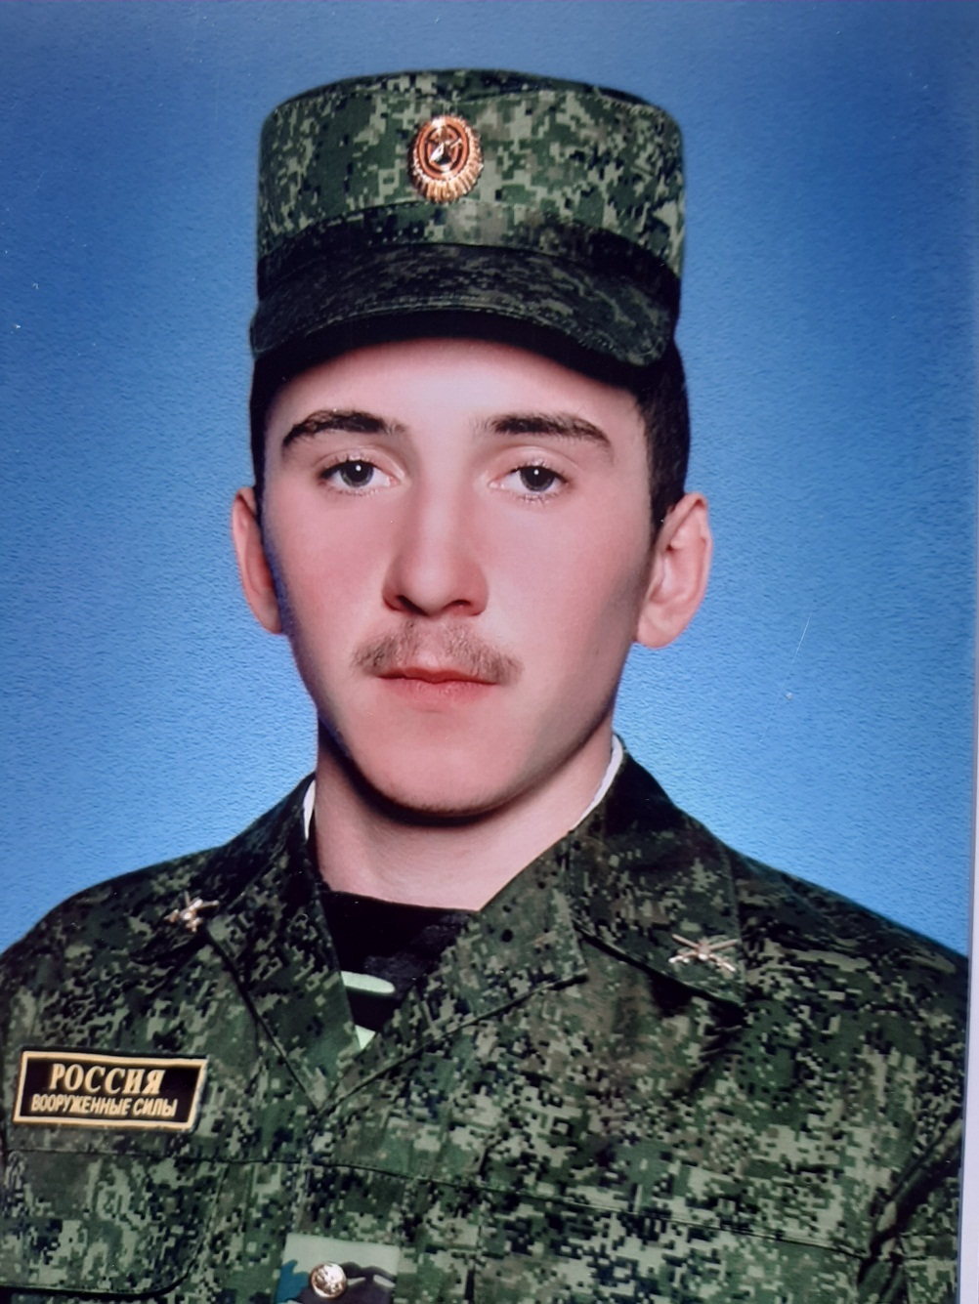
Щербаков Антон Николаевич
Щербаков А.Н. родился 4 июля 1994 года в деревне Бриково Весьегонского района Тверской области. В 2012 году окончил 11 классов МБОУ «Чамеровская СОШ». Проходил срочную службу в рядах Вооруженных сил РФ в 2013 году.
Ушел добровольцем на СВО осенью 2023 года.

